Slide 1

2026

Slide 2



«Аналитики»
Прогнозирование остаточного ресурса батареи на основе стиля полёта
ЛИДЕР КОМАНДЫ: КОЛМЫКОВ АРТЁМ
2026

Slide 3
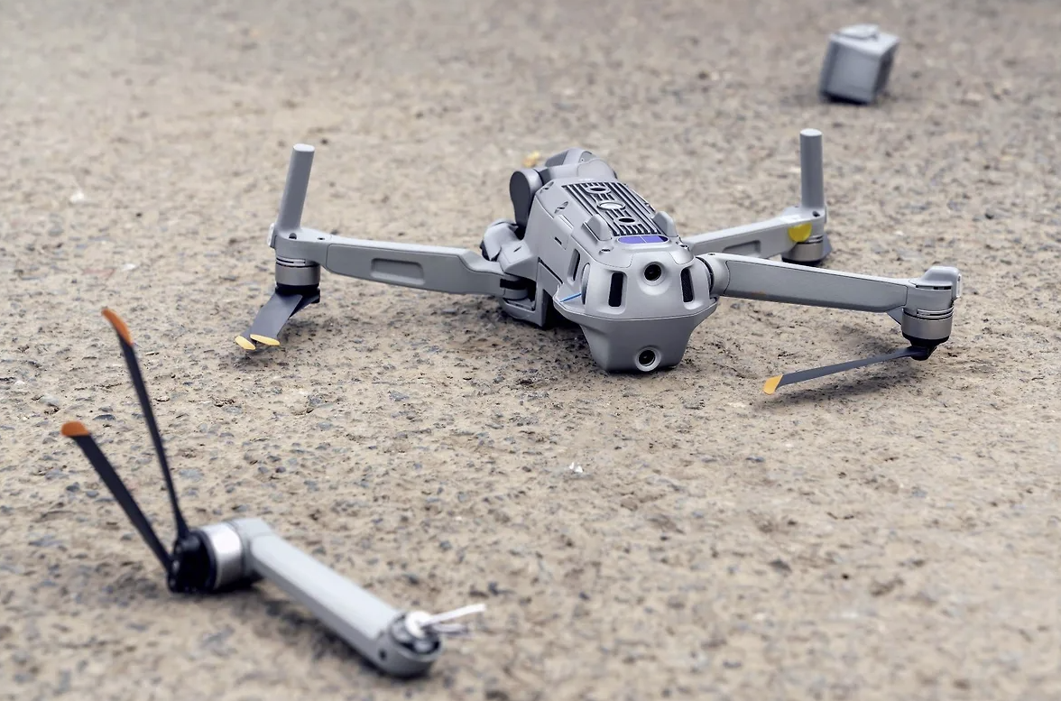
АКТУАЛЬНОСТЬ
Рынок FPV-дронов и беспилотных технологий растёт взрывными темпами. Всё больше операторов, гоночных пилотов, инженерных групп используют дроны в коммерческих и любительских целях — растёт и число потерь, связанных с неправильной оценкой остатка заряда.
Аккумуляторы остаются самым узким местом автономности. Пока ёмкость батарей растёт медленно, единственный способ увеличить время безопасного полёта без потери дрона — научиться точнее прогнозировать разряд под конкретного пилота и стиль.
Существующие телеметрические системы не решают эту задачу. На рынке нет готового, лёгкого, встраиваемого решения, которое анализировало бы манеру пилотирования в реальном времени и давало персонализированный прогноз.
2026

Slide 4
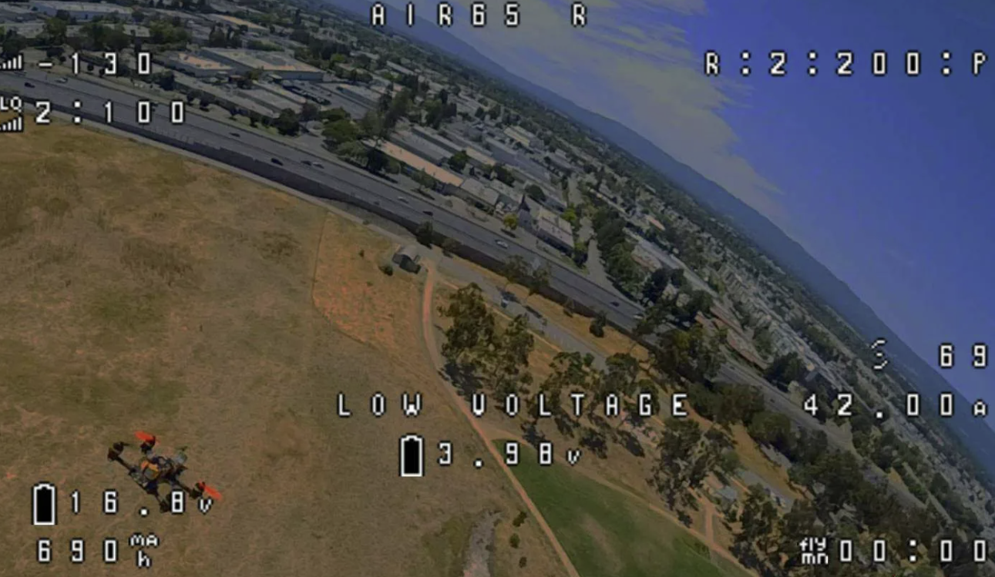
ПРОБЛЕМА
Стиль пилотирования напрямую влияет на расход батареи, но ни один OSD или телеметрия это не учитывают.
Один и тот же аккумулятор в одних руках может отлетать 5 минут, в других — 3 минуты, и стандартный прогноз не адаптируется под манеру управления.
В режиме FPV пилот не может постоянно следить за цифрами — нужен один понятный показатель.
Интерфейс стандартных систем перегружен, а критически важная информация (реальное время до разряда) отсутствует или рассчитывается неточно, что и решает наш продукт.
2026

Slide 5
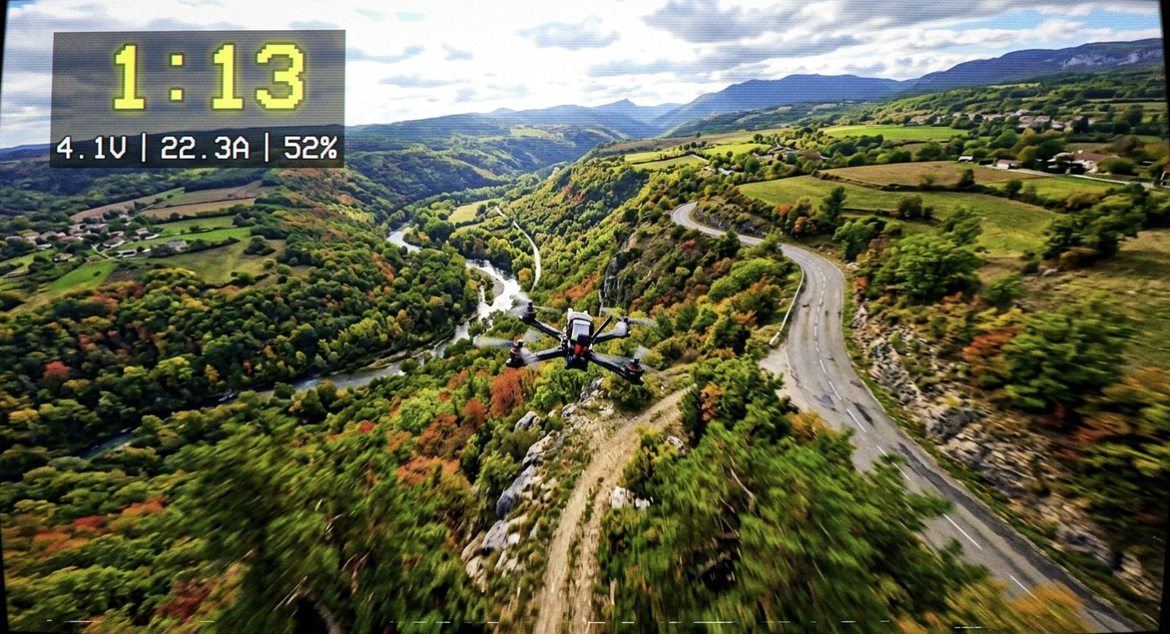
ОПИСАНИЕ ПРОДУКТА
И ТЕХНОЛОГИИ
Как работает?
AmpVision — это программное обеспечение, которое загружается на БВС, оно обрабатывает данные телеметрии, взятые со стека.
Программа берет промежуток времени в 20 секунд и высчитывает средний расход тока и исходя из этих данных выдаёт время до разряда аккумулятора, оставляя запас в 10%, для аварийной посадки.
Далее эти данные передаются на полетный контроллер и вместе с телеметрией накладываются на "картинку", получаемую с камеры. После передаются на видеоприёмник посредством видеопередатчика.
Оператор четко видит запас времени, а расцветка времени белый / желтый / красный, обратит на себя внимание даже если оператор “увлекся процессом”.
2026

Slide 6
АНАЛИЗ КОНКУРЕНТОВ
Конкуренты | Тип решения | Наше отличие
Airdata UAV (США) | Облачный сервис: анализирует полёты постфактум, считает «Minutes Per Battery» на основе стиля пилотирования | Airdata работает после полёта в облаке. Мы работаем в реальном времени на пульте, без интернета
Packet Digital Badland Batteries (США) | «Умные батареи» со встроенной BMS и софтом для мониторинга здоровья АКБ, прогнозирование износа | Их софт завязан на собственные дорогие батареи. Мы работаем с любыми АКБ и считаем не износ, а время до разряда в текущем полёте
Стандартный OSD Betaflight / INAV | Выводит напряжение, ток, потреблённые мАч | Нет прогноза времени. Нет адаптации под стиль пилотирования. Пилот сам должен интерпретировать цифры
2026
Notes:
Опционально.

Slide 7
АНАЛИЗ РЫНКА
SAM
SOM
TAM
∼ 1 млрд. руб. (889 предприятий по РФ)
∼ 10 млн. руб. (10-15 предприятий в ЦФО)
∼ 1 млн. руб. (1 предприятие в Белгороде)
2026

Slide 8
БИЗНЕС-МОДЕЛЬ
Потребитель: агрохолдинги (Мираторг, Эконива), производители дронов и пультов, государственные организации и организации выполняющие государственный заказ (ЗАО «Сокол-АТС»), а также физические лица.
Ценность: увеличение безопасного времени полёта без потери дрона за счёт точного прогноза разряда с учётом стиля пилотирования — снижение риска падения и потери дорогостоящего оборудования.
Модель продаж: B2B и B2C (гибридная)— для физических лиц и юр. лиц не занимающихся производством дронов будет продаваться готовое ПО для установки на пульт или очки по цене около 2-3 тыс. руб. что позволит установить нашу программу на уже купленную продукцию.
Для юридических лиц специализирующихся на производстве дронов и пультов будет продаваться патент программы, позволяющий устанавливать её на свою продукцию, примерно 1 млн. руб.
План продаж: 2–3 предприятий 1–1,5 млн ₽ ≈ 3-4 млн ₽/год (стартовый период).
Каналы: прямые контракты с агрохолдингами, госзаказ, интеграция в продукцию производителей дронов, единичные продажи.
2026

Slide 9




ИНУСТРИАЛЬНЫЕ ПАРТНЕРЫ
Кто заинтересован?
ЗАО Сокол-АТС заказчик
Данная разработка может представлять интерес для таких партнеров как:
Агрохолдинг Мираторг, Агрохолдинг Эконива для инспекции ферм и полей
Испытания будут проводиться в БГТУ им Шухова В.Г. В лаборатории БАС, также при поддержке ООО Антрел-Автоматизация
2026

Slide 10
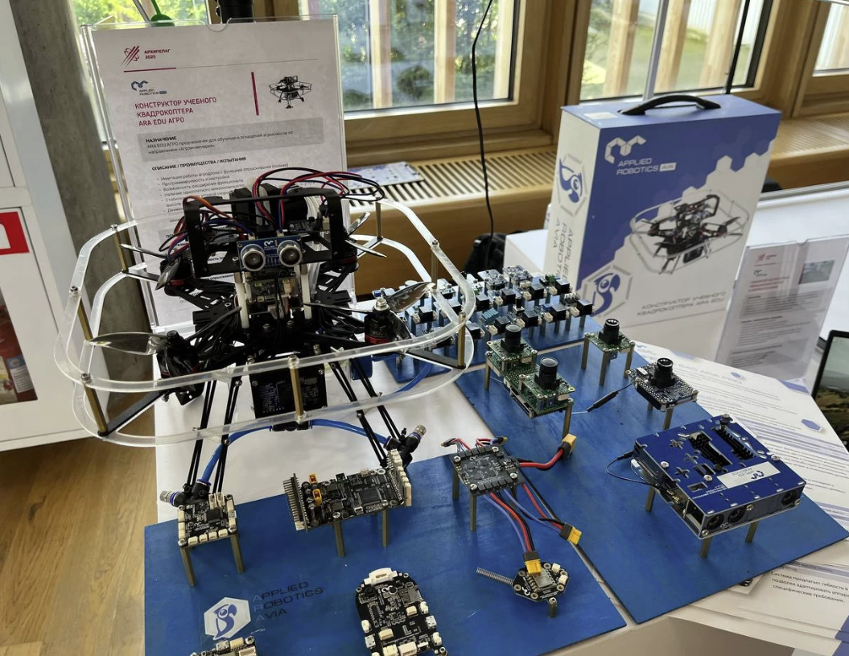
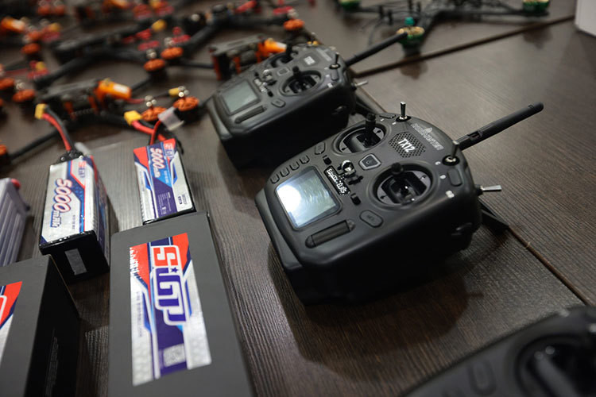
ТЕКУЩИЕ РЕЗУЛЬТАТЫ
На данный момент мы имеем лабораторию для испытаний конечного и промежуточного продукта, а также договорённость со специалистами в этой сфере для корректировки результатов
После создания конечного продукта и испытания его в реальных условиях планируется сотрудничество с производителями дронов и пультов для внедрения продукта в заводское производство
2026

Slide 11
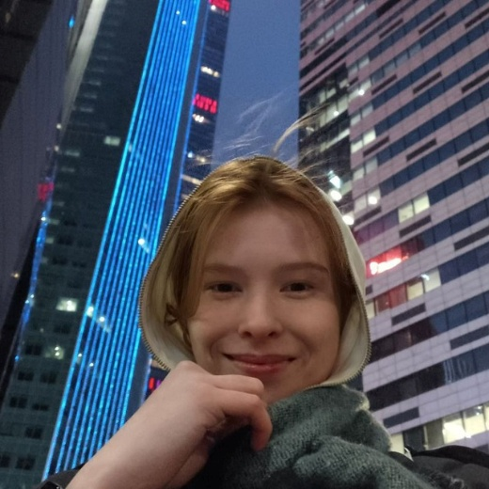
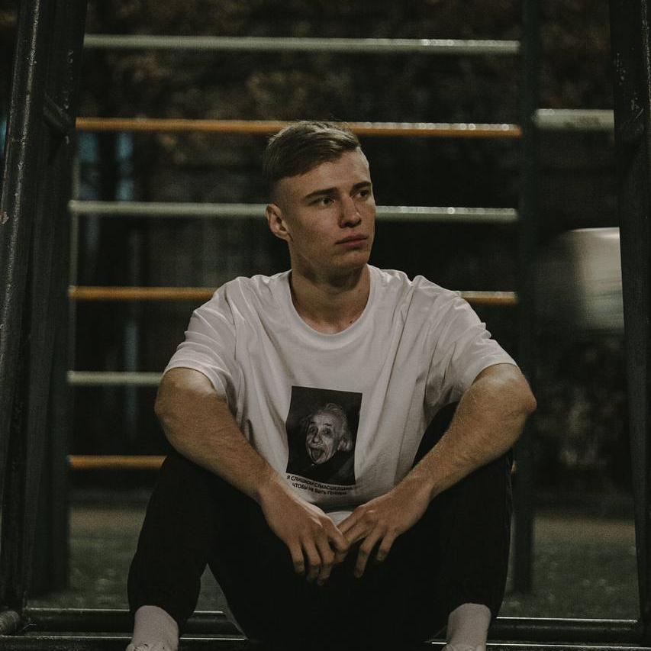
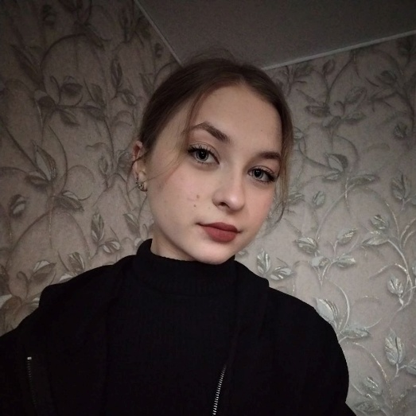
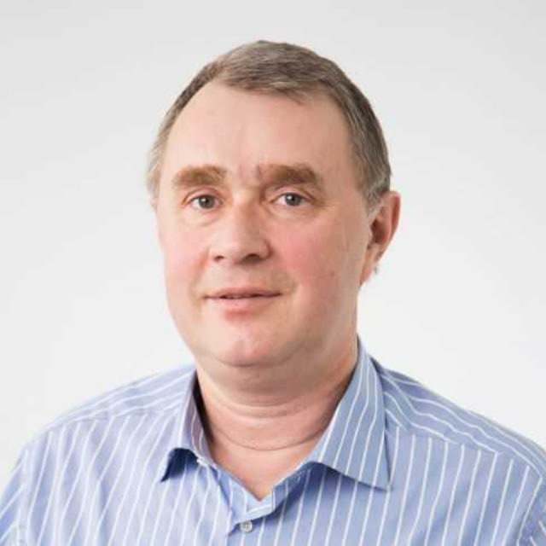
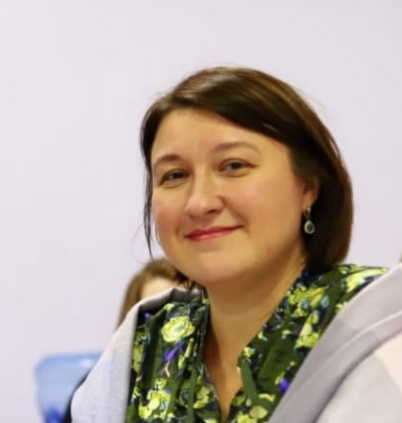
КОМАНДА
Федив Ксения Александровна
Маркетолог
Колмыков Артем Геннадьевич
Лидер
Бочарова Марина Сергеевна
Бизнес аналитик
Юрий Александрович Гольцов
Наставник
Манаенкова
Юлия
Николаевна
Трекер
2026

Slide 12
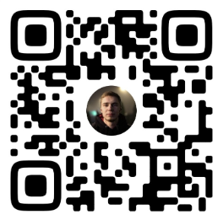
КОНТАКТЫ
Присоединяйтесь к развитию отечественных технологий
Мы ищем предприятия, готовые протестировать систему в реальных условиях.
Ваше участие это вклад в импортозамещение и повышение технологической независимости.
ВК
2026

